Slide 1

TESIS: Propuesta de integración de servicios en la gestión
de ventas en la empresa Policomerce S.A de C.V.
Catedrático: Ing. Boris Gómez
Integrantes:
Edwin Alexander Nolasco Gonzales 25-0991-2012
Henry Isaías Quevedo Cisneros 25-1371-2015
Danilo Alfonso Sagastume Alvarenga 25-6806-2014
Domingo 2 de Febrero de 2020

Slide 2
Definición del problema
No se cuenta con un sistema de gestión y control que promocione sus servicios, por lo cual en un mercado tan competitivo se les hace cada vez más difícil mantenerse a flote en comparación de sus competidores que utilizan sistemas o software de control de su inventario y ofrecen sus servicios en línea, en este aspecto se aborda no solo la problemática de crear un sistema que promocione sus artículos y servicios si no que a la misma vez crear un sistema que sea competente en relacion con sus competidores por medio de la interoperabilidad de plataformas.

Slide 3
Objetivos del proyecto
Objetivo general:
Desarrollar un sistema de información para la gestión de servicios y productos de la empresa POLYCOMERCE SA de CV.
Objetivos específicos:
Entregar módulos de gestión de ventas, facturación y control de productos de la empresa Policomerce.
Implementar planes y metodologías de ventas para la comercialización de los productos y servicios de la empresa.

Slide 4
Justificación
El presente de la era tecnológica es una realidad, es por eso que las empresas tanto grandes como pequeñas se ven en el desafío de tener que agilizar procesos, manejar información de manera precisa y rápida.
Teniendo en cuenta lo anterior se puede decir que la tecnología no es un lujo ni algo costoso, sino algo necesario que vino para resolver muchos de los problemas que surgen en el día a día. La única manera de lograr todo eso es reinventándose y adaptándose.
También se dice que este sistema no solo se desarrollara para beneficios de clientes sino también para todas aquellas personas que son las encargadas actualmente de desarrollar todos aquellos procesos que sean difíciles, se pretende que los empleadores de estos procesos agilicen su labor y puedan brindar un mejor servicio a las personas(clientes).

Slide 5




Diseño de la propuesta: Herramientas

Slide 6
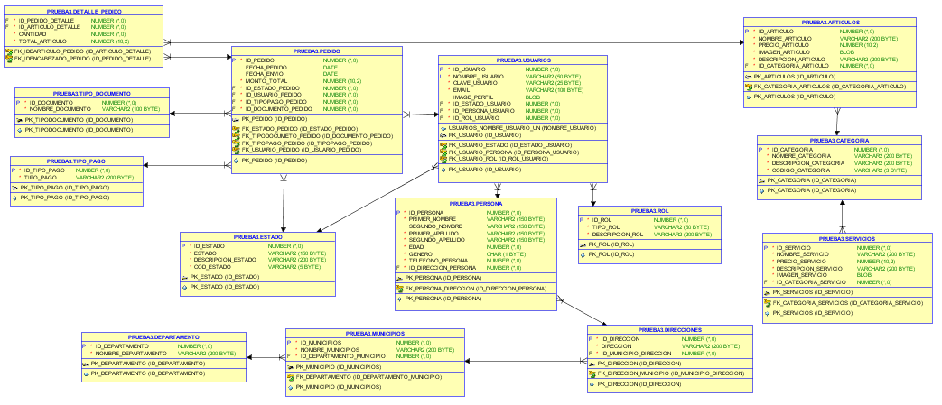
Diagrama ER

Slide 7
Resultados de la propuesta

Slide 8
Demostraciones

Slide 9
Conclusión
Los sistemas de información no son un lujo sino mas bien una necesidad a la que nos enfrentamos debido a los cambios tanto de tiempos como de recursos que son necesarios para competir e innovar.
Las soluciones tecnológicas no deben de ir ligadas a opciones limitadas, se debe extender en el ámbito de las necesidades de las empresas que hoy en día compiten por tener la mayoría de clientes y dominar las ventas desde todos los medios posibles.
Ya no es permitido pensar que una inversión para un sistema es un desperdicio de dinero, es mas en pensar en herramientas para resolver problemas.

Slide 10
Preguntas

